Slide 1

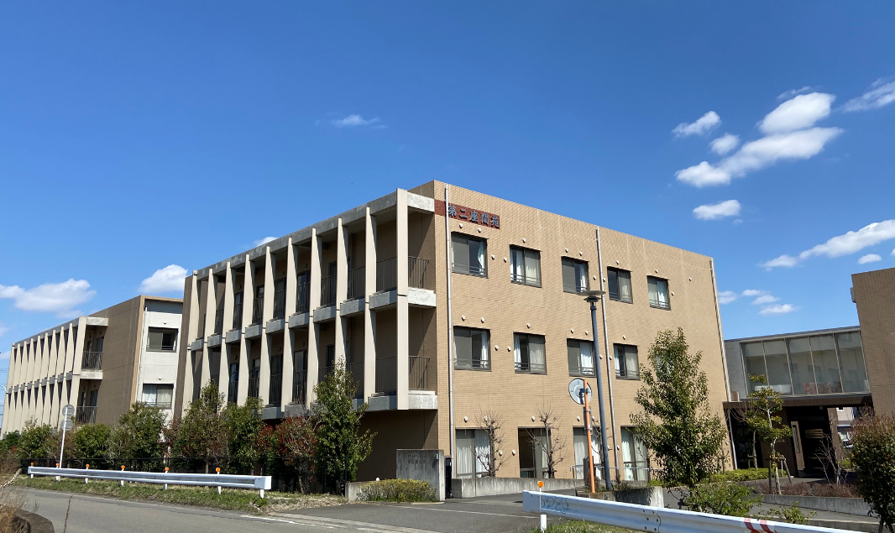
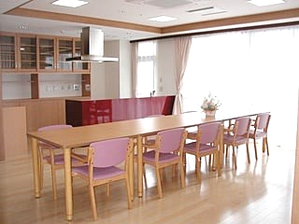
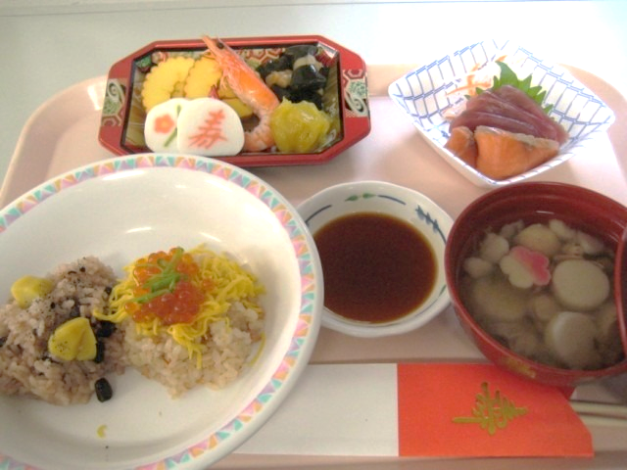
主催：ハローワーク厚木
求職活動の実績になります
施設見学
11
施設見学
／
令和8年
ハロージョブ
＆面接会
27
＆面接会
（金）
社会福祉法人慈恵会 座間苑
特別養護老人ホーム
見学のみ
の参加
可！
第二座間苑
座間市新田宿623
駐車場のご用意あり！
「一緒に考え、フォローし合う」風土が
根付いた、働きやすくスキルアップできる
職場で一緒に働きませんか？
＊資格取得支援制度あり
＊リフレッシュ休暇制度あり
＊時間単位での有給休暇取得可能
＊残業ほとんど無し！
完全予約制：職業相談窓口またはお電話で予約可能
ハローワーク厚木 職業相談第一部門
📞046－296－8609（部門コード41♯）
※お手元に求職番号（ハローワーク受付票等）をご用意ください。
詳細
裏面
Notes:
鈴木さん

Slide 2
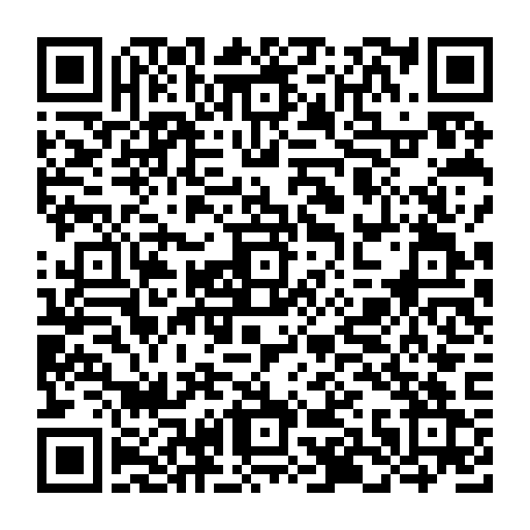
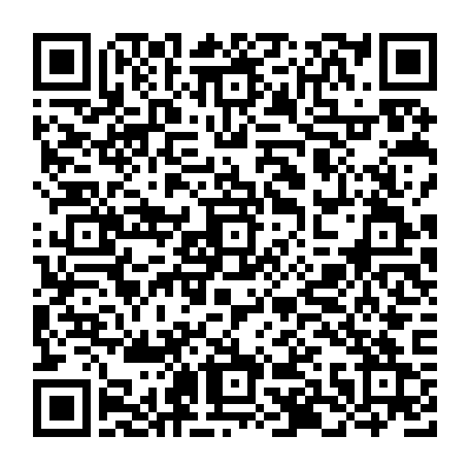
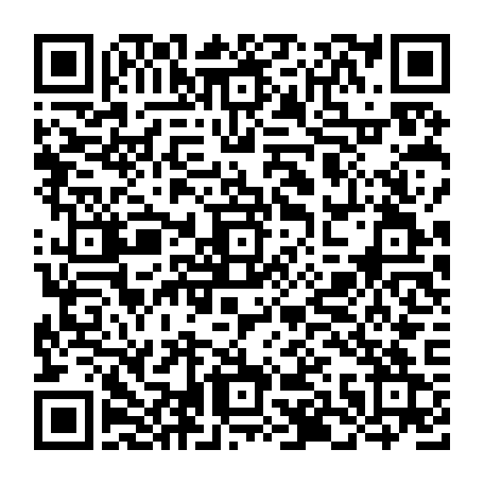
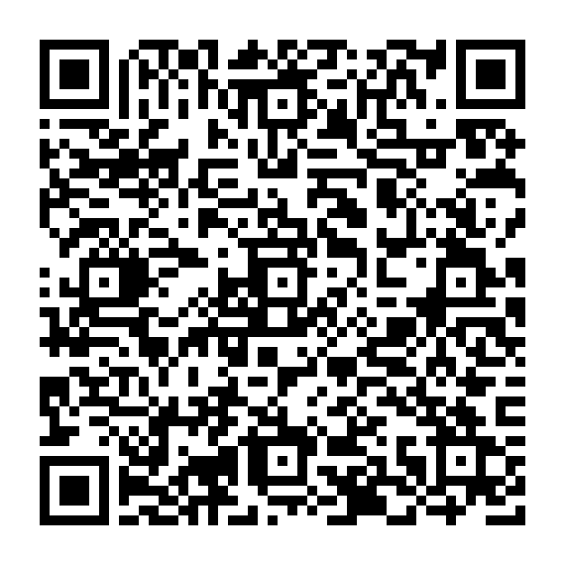
＊第二座間苑はユニット型特別養護老人ホームです。
（定員：本入所90床、ショートステイ10床）
通所・在宅サービスも提供しています。
＊公共交通機関でお越しの場合：
JR相模線 入谷駅から徒歩17分
＊自家用車駐車場・バイク・自転車の駐輪場ご用意あり
＊施設入館時の体温測定・手指消毒、施設内でのマスク
着用にご協力ください
対象求人票一覧
職 種 | 年齢・経験・資格 | 二次元コード
ケアワーカー（正社員） 14100-9453261 | 18歳～64歳以下 経験・資格不問 ★資格取得支援制度あり
ケアワーカー（パート） 14100-9449861 | 年齢・経験・資格不問 ★資格取得支援制度あり
看護師（正社員） 14100-9450061 | 64歳以下 施設経験あれば尚可 看護師免許必須
ホームヘルパー（パート） 14100-9454561 | 年齢・経験不問 初任者研修・実務者研修のいずれか必須

